Slide 1
中國樹蟾的介紹+
埃及刺尾蜥兩棲爬蟲動物館

Slide 2
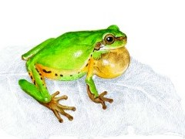
中國樹蟾
    夜行性
食性：
節肢動物
體型嬌小，吻端鈍圓，鼓膜明顯，皮膚光滑

Slide 3
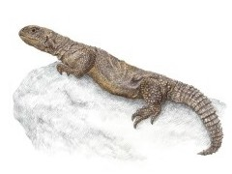
埃及刺尾蜥
體型粗壯，身體扁平，吻部短而圓鈍
日行性
飛蜥科

Slide 4
來源
中國樹蟾 http://newweb.zoo.gov.tw/Pager/Show/ZooData_Index_Show.aspx?Anima l_ID=185
埃及刺尾蜥http://newweb.zoo.gov.tw/Pager/Show/ZooData_Index_Main.aspx?Zone_ID=12

